Slide 1
¿Qué es la lectura?

Slide 2
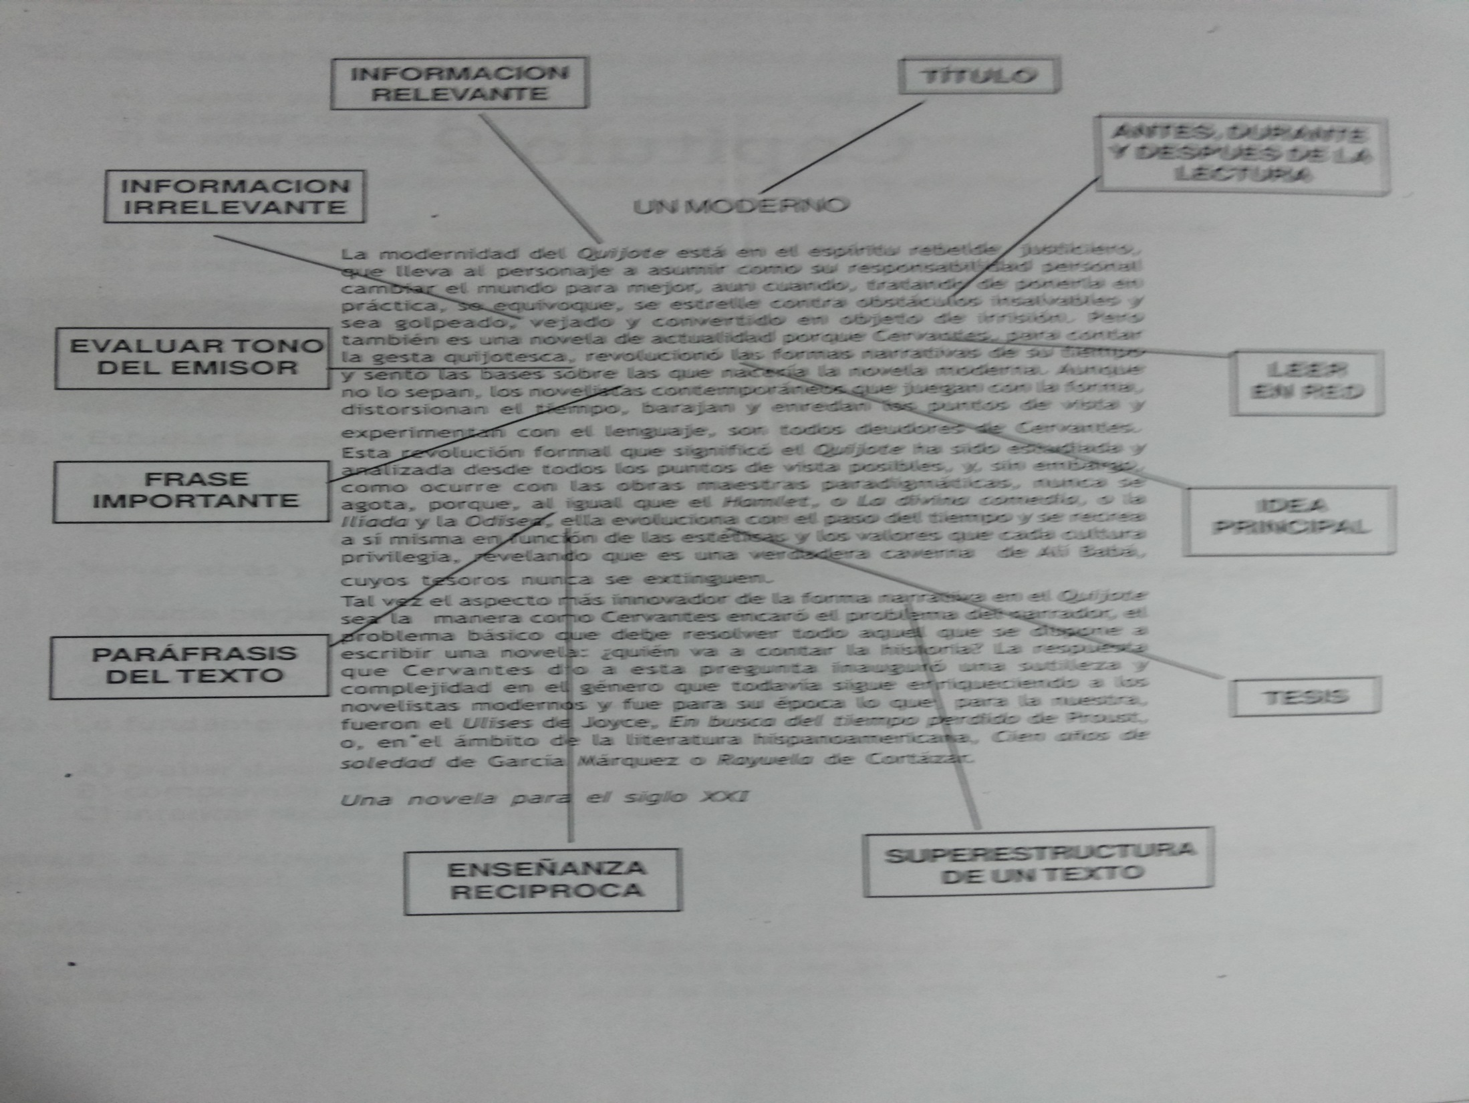

Slide 3
Desde una perspectiva interactiva se asume que es el proceso mediante el cual se comprende el lenguaje escrito.
En este proceso intervienen: el texto – forma y contenido – conocimientos previos.

Slide 4
Requisitos para que ocurra la comprensión:
A. conocimientos del lector
B. requisitos del texto
Estrategias del lector

Slide 5
a. Conocimientos del lector
1. temáticos: de que se habla en el texto
2. léxicos: vocabulario
3. gramaticales: sintaxis y concordancia
4. sobre el contexto general del mundo

Slide 6
b. Requisitos del texto
Cohesión: dado por el léxico, conectores y sintaxis (microestructura)
Coherencia: dado por un orden lógico de las ideas (macroestructura)
Una estructura que organice las idea del texto (superestructura)

Slide 7
c. Estrategias del lector
Guia de acciones conscientes e intencionadas dirigidas a un objetivo relacionado con le aprendizaje:
Metodología
Pasos
Procedimientos
Principios
Para hacer consciente el proceso de lectura.

Slide 8
Clasificación de las estrategias de comprensión de lectura

Slide 9
1. Cómo extraer la idea principal.
La idea principal resume el pensamiento más importante de cada párrafo
Produce unidad y coherencia en el texto
Debe ser elaborada mentalmente por el lector en una breve frase o resumen
Actúa en forma de eje temático o columna vertebral, en torno a la cual se estructuran de manera dependiente todas las demás ideas (ideas secundarias)
Se extrae con la pregunta ¿DE QUÉ SE HABLA?
SI ERES CAPAZ DE PARAFRASEAR LA IDEA PRINCIPAL QUIERE DECIR QUE ENTENDISTE EL TEXTOS

Slide 10
Cómo extraer la idea principal.
La percepción subliminal es un tema que casi nadie quiere creer que exista, y si existiera, son menos aun los que piensan que pueda tener una aplicación práctica. Sin duda resulta más fácil ignorar simplemente lo que pasa (...) Todos hemos sido embaucados y manipulados con estímulos subliminales que los mercaderes de la comunicación dirigen a nuestro subconsciente. Estas técnicas son utilizadas ampliamente por los medios de comunicación, la publicidad, las agencias de relaciones públicas, las compañías industriales y comerciales e incluso el mismo gobierno federal. Todos han sabido guardar muy bien el secreto. El ciudadano común, así como la mayoría de los sociólogos e intelectuales, simplemente no saben lo que está sucediendo. Por otro lado, y todavía más sorprendente, parecen no querer saber lo que ocurre". Bryan Key (1973)

Slide 11
RESOLVER LA ACTIVIDAD
PREGUNTARSE ¿ De qué se habla en el fragmento?
Responder con la idea que actúa como columna vertebral o eje temático “de la aparente inexistencia de la percepción subliminal”
¿Qué se dice de la percepción subliminal?: los medios de comunicación la utilizan para manipular nuestro subconsciente”

Slide 12
Ejercitación
Escribe con tus propias palabras la idea principal de cada texto.
Aplica las estrategias para encontrar la idea principal.

